Slide 1
Xin chào Cô và Các bạn Môn : CSDL Nâng Cao . Chủ đề : CSDL Phân Tán ( Distributed Database ) .
Giảng viên : Ths. Hà Thanh Vân
Nội dung thuyết trình
Chương 1 : Tổng quan về CSDL Phân Tán .
Chương 2 : Các mức trong suốt trong CSDL Phân Tán .
Chương 3 : Thiết kế CSDL Phân Tán .
Chương 4 : Tối ưu hóa truy vấn trong CSDL Phân Tán .

Slide 2
Các thành viên của nhóm :
1 . Nguyễn Thanh Thản - 1050070027 . ( C )
2 . Nguyễn Phước Sơn - 1050070025 .
3 . Nguyen Tấn Phát - 1050070019 .
4 . Lê Hùng Mạnh - 1050070012 .

Slide 3
Chương 1: Tổng quan về CSDL Phân Tán .
Các ý cần tìm hiểu :
1.1 Sơ lược về mạng máy tính .
1.2 Các hình thức tổ chức hệ thống phân tán .
1.3 Các đặt trưng của các hệ thống phân tán .
1.4 CSDL Phân Tán .
1.5 Các loại truy xuất CSDL Phân Tán .

Slide 4

Tại sao phải Phân Tán ?
Nhu cầu dùng chung một dữ liệu hợp nhất .
Các trụ sở kinh tế có nhiều trụ sở phân tán ở nhiều vị trí địa lý khác nhau .
Giảm chi phí truyền thông trong công việc .
Quản lý các luồng dữ liệu và sử dụng chung dữ liệu , chương trình của tổ chức công ty .

Slide 5

Phân tán cái gì ?
Có 2 phần đề để phân toán :
Phần cứng :
Phần mềm :
Hệ quản trị CSDL .
CSDL phân tán .
Các ứng dụng .

Slide 6
1.1 Sơ lược về mạng máy tính
- Một mạng máy tính là một tập hợp các máy tính đang vận hành , và các máy tính có thể truyền thông tin qua đường truyền mạng .
- Các máy tính trên trên một mạng có thể nói đó là 1 điểm hoặc 1 trạm ( site ) . Máy tính tạo ra các phần cứng cơ bản của mạng và được kết hợp với nhau trên đường truyền mạng .
- Một mạng máy tính là 1 trường hợp đặc biệt của hệ thống xử lý phân tán , trong đó máy tính đóng vai trò là các thiết bị kết nối vào đường truyền mạng .

Slide 7
Những mạng máy tính cơ bản :
Có 5 mô hình mạng cơ bản :
Mạng hình sao ( star ) .
Mạng hình vòng ( circle ) .
Mạng hình tuyến Bus .
Mạng hỗn hợp ( hybrid ) .
Mạng thảm ( Mesh ) .

Slide 8

Mạng hình sao ( star ) :
Độ tin cậy thấp .
Muốn truyền thông tin phụ thuộc vào máy trung tâm quá nhiều .
Máy trung tâm dễ bị quá tải do xử lý nhiều thông tin .

Slide 9
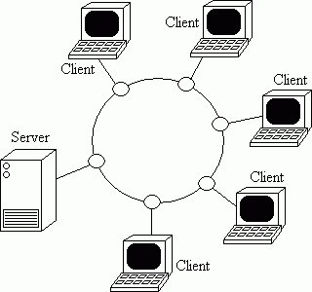
Mạng hình vòng ( circle ) :
Sẽ gặp nhiều rắc rối khi đường truồng gặp sự số .
Dữ liệu trên đường truyền lớn , gây nhiều gnuy hiểm về bảo mật thông tin .

Slide 10
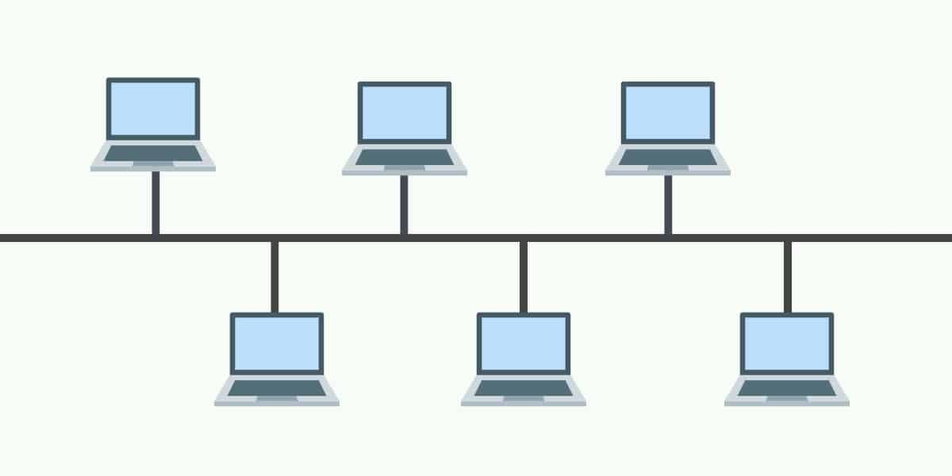
Mạng hình tuyến Bus :
Tốc độ chậm .
Vì chạy trên 1 đường truyền nên là khi gặp sự cố đường truyền sẽ gây ra nhiều rắc rối .

Slide 11
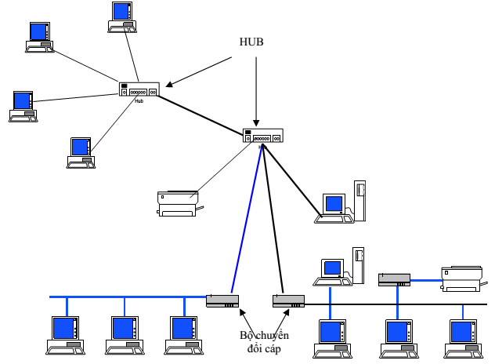
Mạng hỗn hợp ( hybrid )
Không theo 1 chuận nào cụ thể => Khi sửa chữa bảo trì sẽ có nhiều khó khăn .
Có mối nối chỉ nối với 1 thiết bị , còn có mối nối với nhiều thiết bị .

Slide 12
Mạng hình thảm ( mesh ) :
- Chi phí hơi cao .

Slide 13
1.2 Các hình thức tổ chức hệ thống phân tán .
Có ba hình thức :
PEER – TO – PEER (Mô hình nhóm làm việc ) .
File Server . ( Máy dịch vụ file ) .
Client – Server ( Mô hình khách - chủ ) .

Slide 14
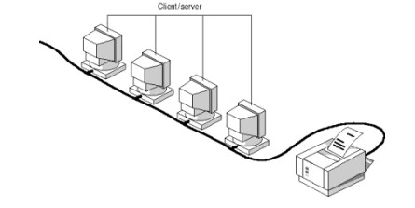
PEER – TO – PEER .
Các máy tính có thể coi là 1 site và có thể đặt ở các địa phương .
Các máy tính đêu có thể vừa là máy chủ ( Server ) , vừa là máy khách hàng ( Client )
Do các máy tính ngang hàng nhau nên là phải tự lưu giữ tài nguyên cho mình , và chia sẻ cho các máy khác .
Đây là mô hính khá là dễ dùng , nên là được rất nhiều công ty lựa chọn .

Slide 15
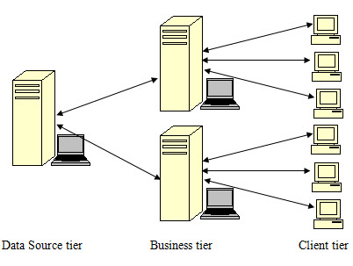
Mô hình File Server ( Máy dịch vụ File ) :
Nhược điểm :
Dữ liệu truyền trên đường truyền quá nhiều .
Máy trạm bắt buộc phải mạnh .
Việc quản lý tập tin là phi tập trung .

Slide 16
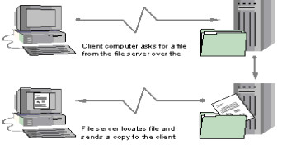
Mô hình Client – Sever .
Cũng thêm 1 máy chạy File vào mạng Lan .
Sever sẽ có nhiệm vụ :
+ Lư trữ CSDL
+ Xử lý các thao tác truy xuất dữ liệu của các máy tính khác .
+ Điều khiển khai thác tài nguyên mạng của các máy tính .

Slide 17
1.3 CSDL Phân tán .
Định nghĩa :
-CSDL phân tán là 1 tập hợp dữ liệu , về mặt logic thì được xem như là hệ thống , về mặt vật lý thì chúng phân tán ở 1 vị trí trên mạng máy tính .
- Có 2 ý cần phải lưu ý :
1 . Phân tán .
2 . Tương quan logic .

Slide 18
Phân tán .
Dữ liệu không cư trú trên 1 vị trí , mà được phân bố ở các địa điểm khác nhau trên mạng máy tính .
Đây là sự phân biệt giữa 1 CSDL phân tán và 1 CSDL tập trung .

Slide 19
Tương quan logic :
Dữ liệu trong hệ phân tán có 1 số thuộc tính ràng buộc chúng với nhau .
Điều này giúp giúp ta dễ phân biệt được đâu là CSDL phân tán , đâu là CSDL tập trung .
Các file dữ liệu được lưu ở nhiều vị trí khác nhau , thường thấy nhiều truy cập được phân miền trong môi trường mạng .

Slide 20
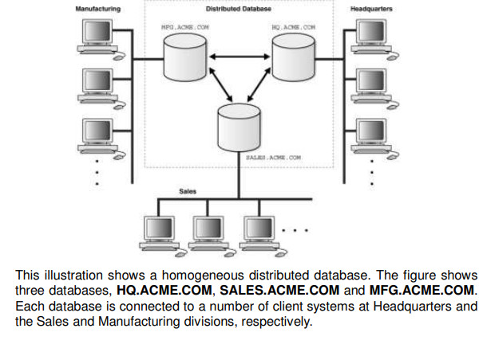
CSDL phân tán đồng nhất :

Slide 21
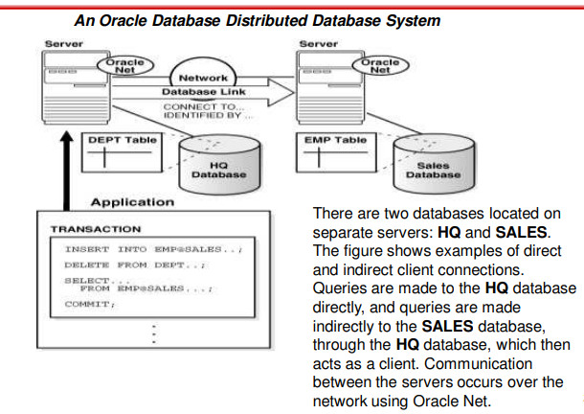
CSDL truy vấn trực tiếp và gián tiếp .

Slide 22
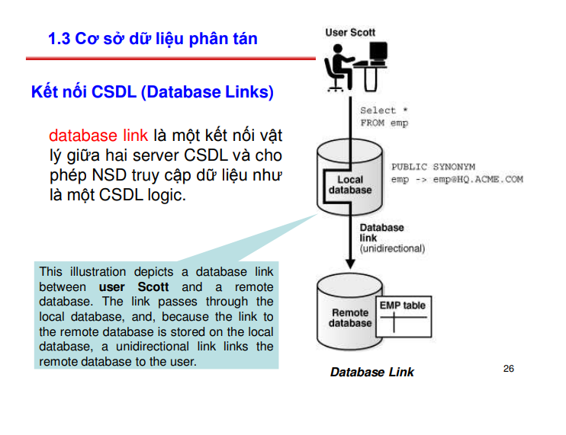
Kết nói CSDL ( Database links ) .

Slide 23
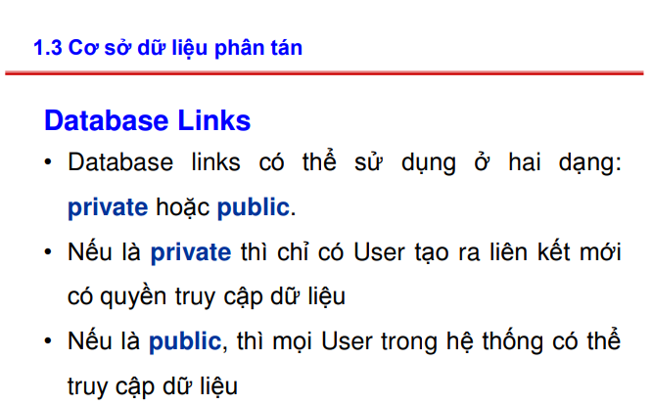
Database Links .

Slide 24
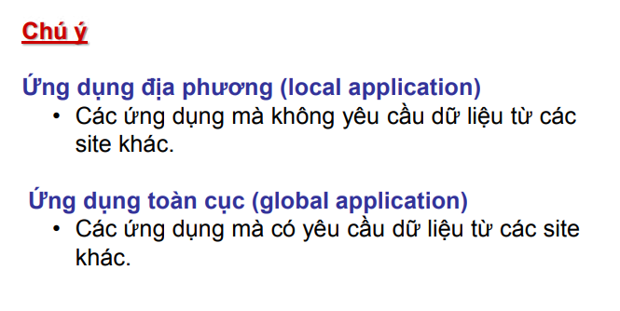
Chú ý .

Slide 25
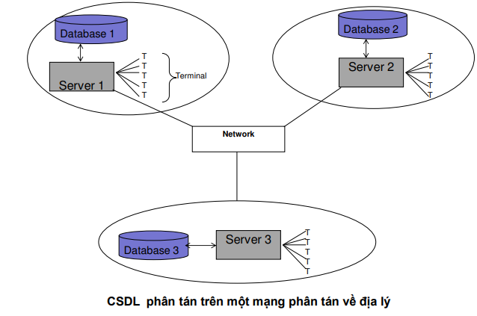
Ví dụ :

Slide 26
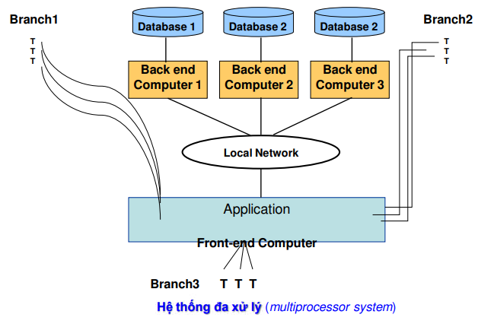
Ví dụ :

Slide 27
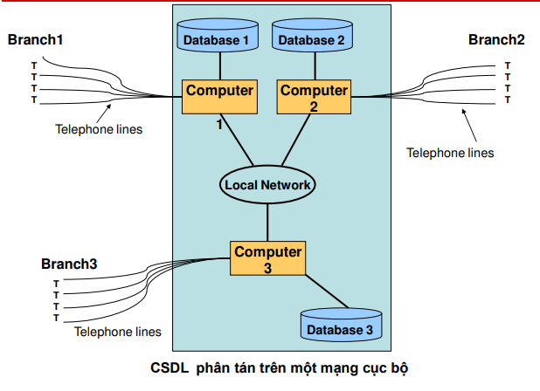

Slide 28
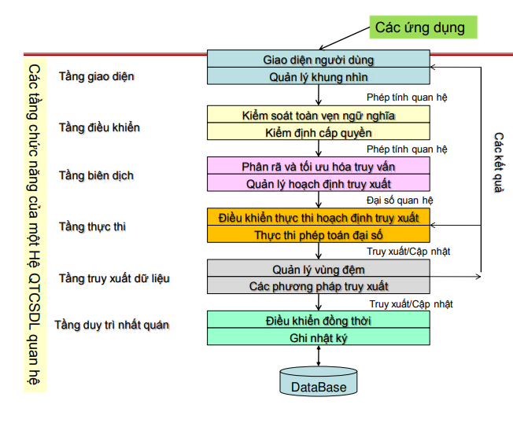
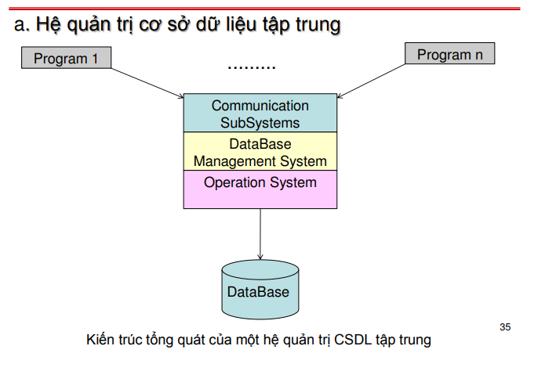
1.4 Hệ quản trị CSDL .

Slide 29
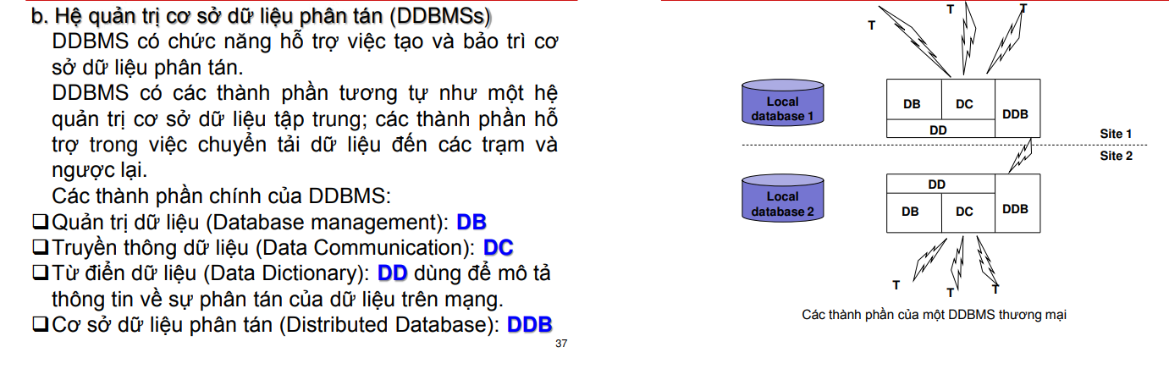

Slide 30
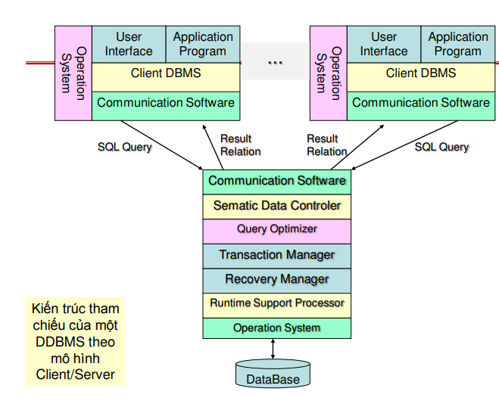

Slide 31
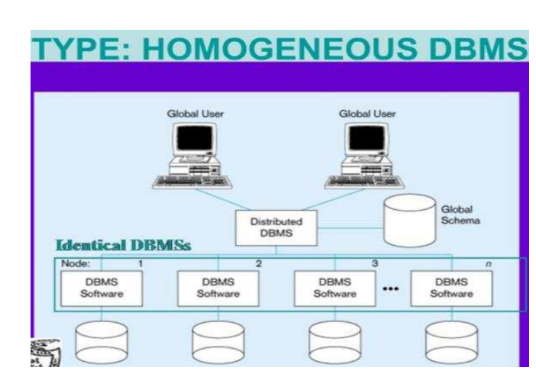
DBBMS thuần nhất ( Homogeneous DBBMS )
DDBMS giống nhau .

Slide 32
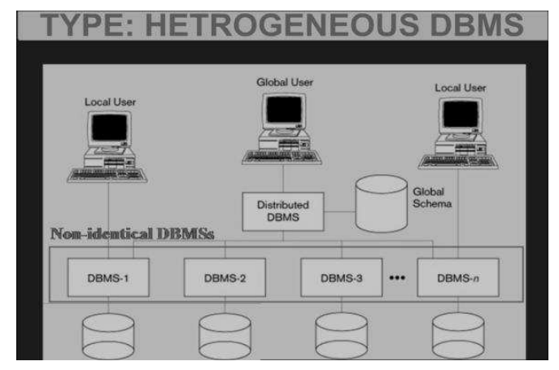
DDBMS không thuần nhất ( Heterogeneour DDBMS ).
DDBMS địa phương không giống nhau .
DDBMS có chức năng chuyển đổi các mô hình dữ liệu .

Slide 33
So sánh CSDL tập trung và CSDL phân tán .
Nhận xét : CSDL phân tán không đơn giản là sự phân tán dữ liệu của CSDL tập trung , mà CSDL phân tán còn cho phép tạo ra 1 kiến trúc khác với CSDL tập trung truyền thống .
- Các đặc điểm tiêu biểu của CSDL tập trung truyền thống :
Điều khiển tập trung .
2. Độc lâp dữ liệu .
3 . Giảm dư thừa
4 . Biệt lập và bảo mật dữ liệu .

Slide 34
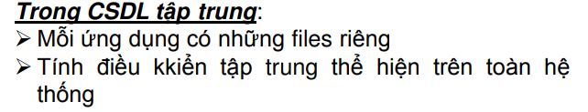
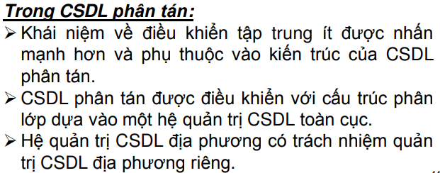
1 . Điều khiển tập trung .

Slide 35
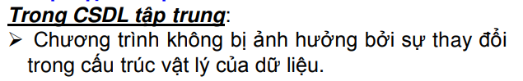
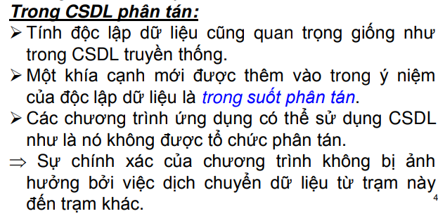
2. Độc lập dữ liệu .

Slide 36
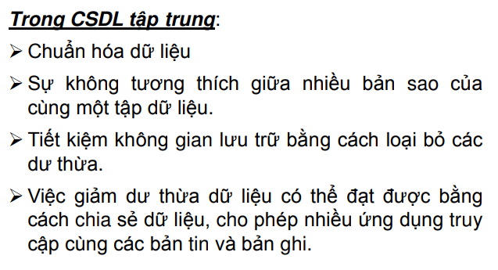
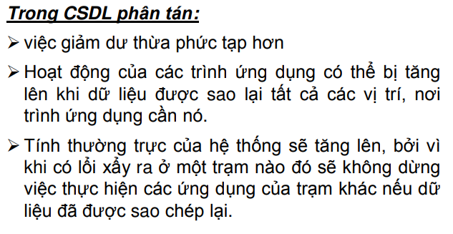
3 . Giảm dư thừa dữ liệu .

Slide 37
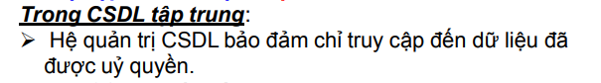
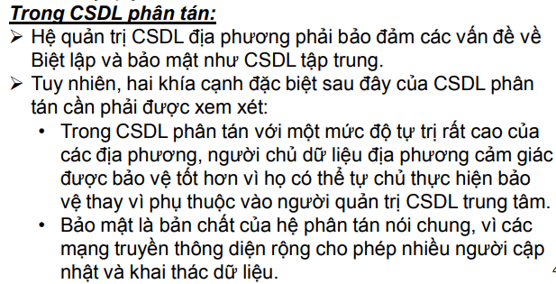
4. Biệt lặp và bảo mật .

Slide 38
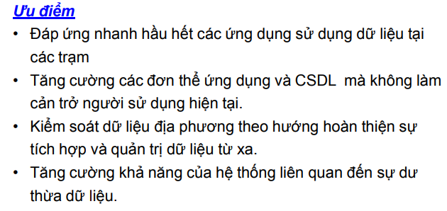
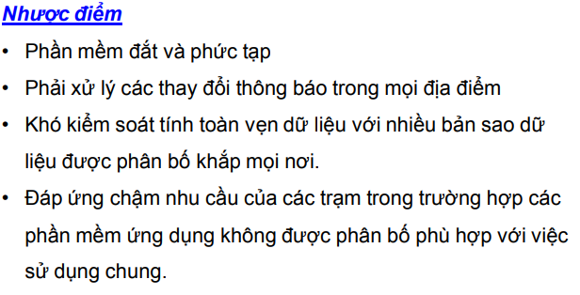
Ưu nhược điểm của CSDL phân tán .

Slide 39
Các loại truy xuất CSDL phân tán .
Có 2 loại truy vấn dữ liệu :
+ Truy xuất từ xa thông qua các tác vụ cơ bản .
+ Truy xuất dữ liệu từ xa thông qua chương trình phụ trợ .

Slide 40
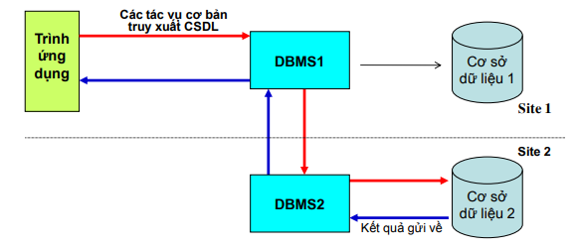
Truy xuất từ xa thông qua các tác vụ cơ bản .
Ứng dụng phát ra truy xuất CSDL tại 1 vị trí nào đó .
Yêu cầu này sẽ được HQT CSDL phân tán gởi đến vị trí chứa dữ liệu đó , sau khi hoàn thành sẽ gửi dữ liệu về

Slide 41
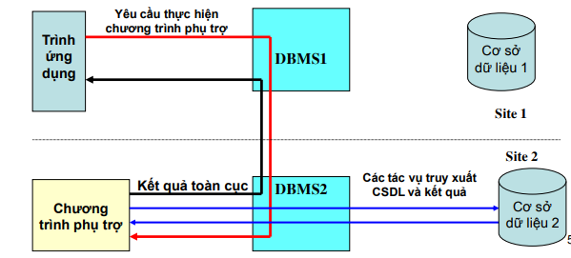
Truy xuất dữ liệu từ xa thông qua chương trình phụ trợ .
Một ứng dụng sẽ gửi yêu cầu thực hiện 1 chương trình phụ trợ ở vị trí từ xa .
Chương trình này sẽ truy xuất CSDL từ xa và trả lại dữ liệu cho chương trình .

Slide 42
Chương 2 : Các mức trong suốt trong CSDL phân tán
Các ý cần tìm hiểu :
2.1 . Kiến trúc cơ bản của CSDL phân tán .
2.2 . Các đặt điểm chính của hệ phân tán .
2.3 . Trong suốt phân tán .

Slide 43
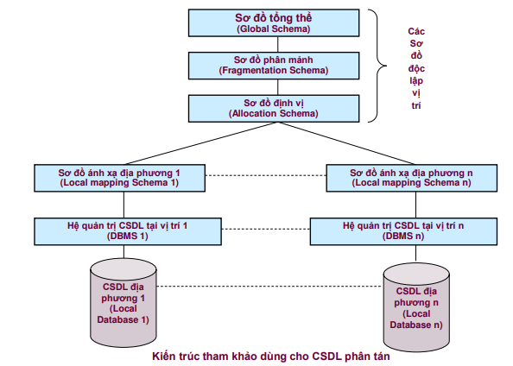
2.1 Kiến trúc cơ bản của CSDL phân tán .

Slide 44
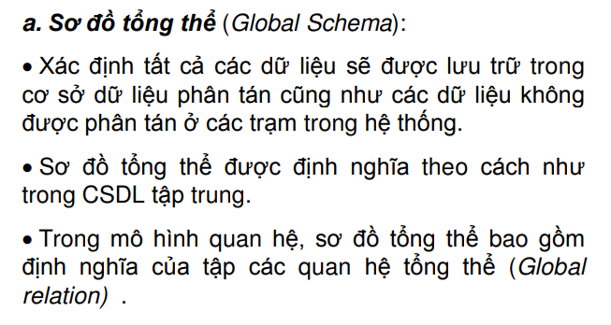

Slide 45
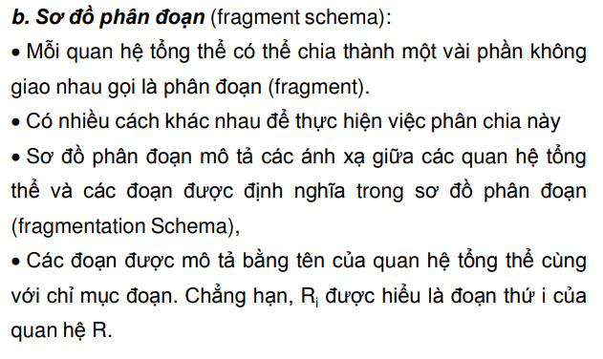

Slide 46
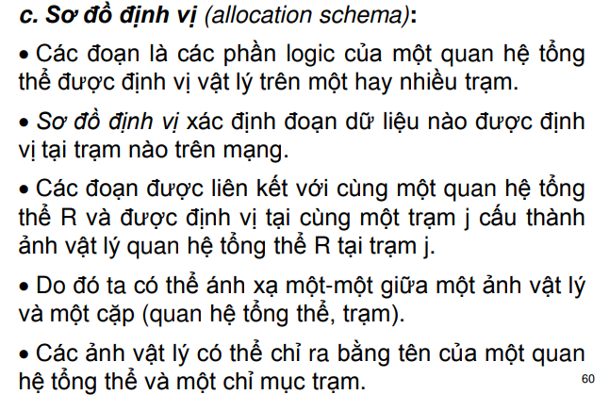
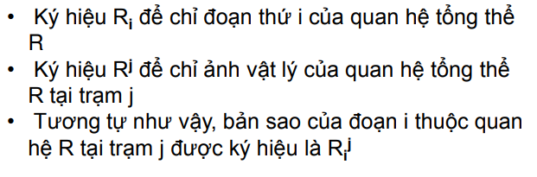

Slide 47
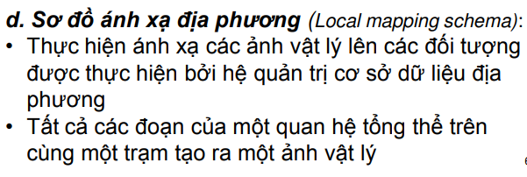
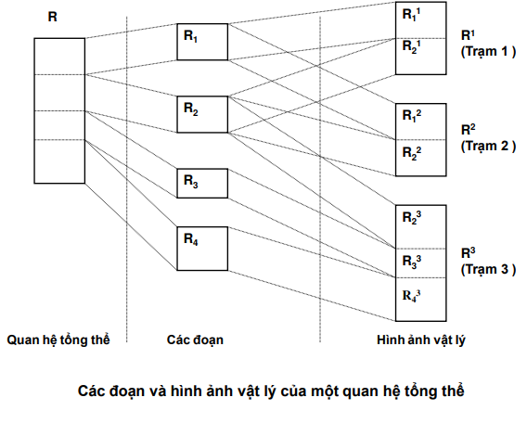

Slide 48
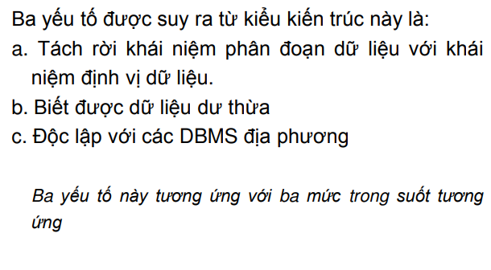

Slide 49
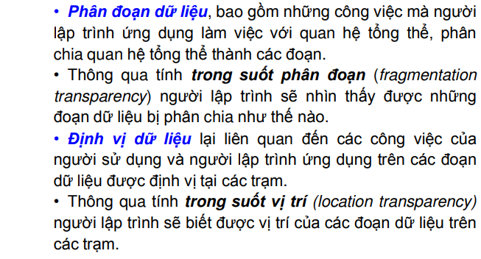
a. Tách rời khái niệm phân loại dữ liệu với khái niệm định vị dữ liệu .

Slide 50
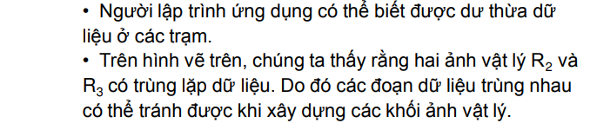
b. Biết được dữ liệu dư thừa .

Slide 51
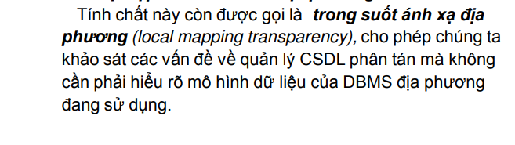
c. Độc lập với DBMS địa phương .

Slide 52
2.2 Các đặt điểm chính của hệ phân tán .
2.2.1 Chia sẻ tài nguyên .
2.2.2 Tính mở .
2.2.3 Khả năng song song .
2.2.4 Khả năng mở rộng .
2.2.5 Khả nạng khứ lỗi .
2.2.6 Đảm bảo tin cậy và nhất quán .
2.2.7 Tính trong suốt .

Slide 53
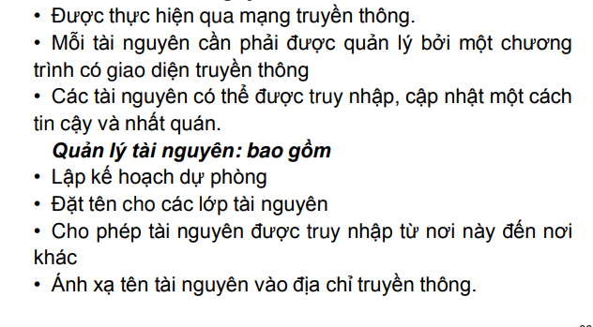
2.2.1 Chia sẻ tài nguyên .

Slide 54
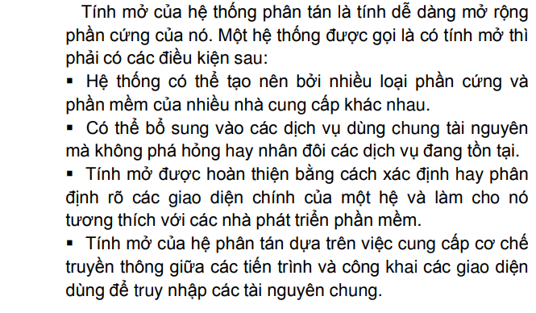
2.2.2 Tính mở .

Slide 55
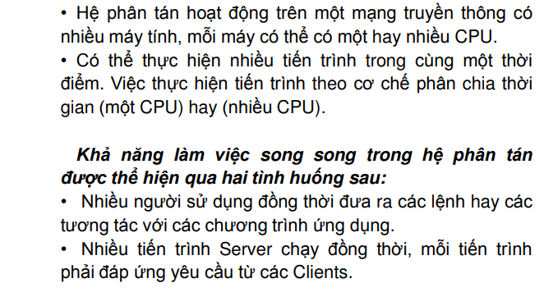
2.2.3 Khả năng song song .

Slide 56
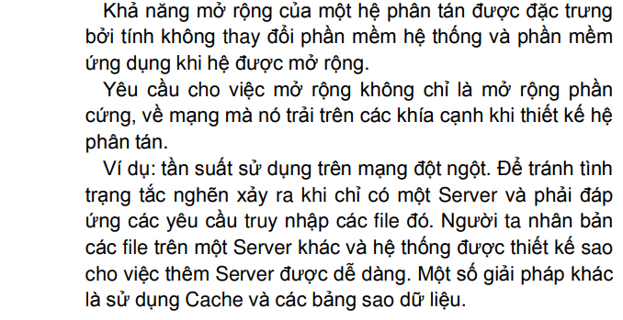
2.2.4 Khả năng mở rộng .

Slide 57
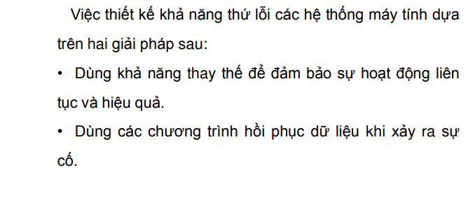
2.2.5 Khả năng thứ lỗi .

Slide 58
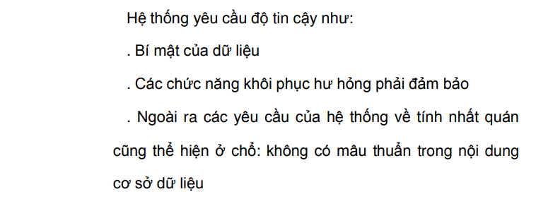
2.2.6 Đảm bảo tin cậy và nhất quán .

Slide 59
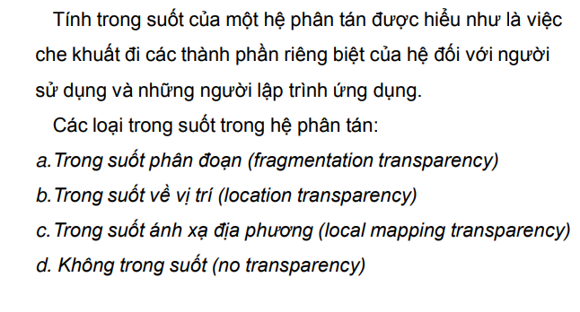
2.2.7 Tính trong suốt

Slide 60


a. Trong suốt phân đoạn ( Fragmentation transparency ) .

Slide 61


b. Tính trong suốt về vị trí .

Slide 62



Slide 63

c. Trong suốt ánh xạ địa phương .

